Slide 1
Металлы Общая характеристика
автор Тихомирова Ирина Юрьевна
Учитель химии «Лицей № 20»
город Кострома
2014

Slide 2
Цель урока
Изучить
положение металлов в периодической системе химических элементов Д. И. Менделеева,
особенности строения атомов металлов
физические свойства металлов
значимость металлов в жизни человека.

Slide 3
Металлы

Slide 4
К металлам в периодической системе химических элементов относится более 92 элементов.
Атомы металлов характеризуются тремя особенностями
На внешнем электронном слое имеют 1-3 электрона
Сравнительно большой радиус атома
Атомы металлов имеют большое число свободных орбиталей

Slide 5
1 |  |  |  |  |  |  |  |  |  |  |  |  |  |  |  |  | 2
3 | 4 |  |  |  |  |  |  |  |  |  |  | 5 | 6 | 7 | 8 | 9 | 10
11 | 12 |  |  |  |  |  |  |  |  |  |  | 13 | 14 | 15 | 16 | 17 | 18
19 | 20 | 21 | 22 | 23 | 24 | 25 | 26 | 27 | 28 | 29 | 30 | 31 | 32 | 33 | 34 | 35 | 36
37 | 38 | 39 | 40 | 41 | 42 | 43 | 44 | 45 | 46 | 47 | 48 | 49 | 50 | 51 | 52 | 53 | 54
55 | 56 |  | 72 | 73 | 74 | 75 | 76 | 77 | 78 | 79 | 80 | 81 | 82 | 83 | 84 | 85 | 86
87 | 88 |  | 104 | 105 | 106 | 107 | 108 | 109 | 110 | 111 | 112 | 113 | 114 | 115 | 116 | 117 | 118
57 | 58 | 59 | 60 | 61 | 62 | 63 | 64 | 65 | 66 | 67 | 68 | 69 | 70 | 71
89 | 90 | 91 | 92 | 93 | 94 | 95 | 96 | 97 | 98 | 99 | 100 | 101 | 102 | 103

Slide 6
Электронные орбитали атома

Slide 7
Щелочные и щелочно-земельные металлы
Элементы в первом столбике типичные металлы.
Являются s - элементами Их называют –щелочные металлы. Вступая в реакцию с водой образуют щелочь и выделяют водород.
Элементы второго столбца называются щелочноземельными металлами.

Slide 8
Щелочные и щелочно–земельные металлы.
1
3 | 4
11 | 12
19 | 20
37 | 38
55 | 56
87 | 88

Slide 9
Переходные металлы
Элементы широкого центрального блока переходные металлы. d– элементы , так как заполняется d - подуровень.
Внутренний (n-1)d или (n-2) f- подуровень
₃₀Zn 4s² ₂₉Cu 3d¹⁰ 4s ¹
₂₄Cr 3d⁵4s¹ ₄₇Ag 4d¹⁰ 5s¹ ₂₇Co 3d⁷4s²
₂₅Mn 3d⁵4s² ₇₄W 5d⁴ 6s² ₂₃V 3d³ 4s ²
₂₆Fe 3d⁶4s² ₇₉Au 5d¹⁰ 6s¹ ₈₀Hg 6s²

Slide 10
Переходные и Редкоземельные металлы
1 |  |  |  |  |  |  |  |  |  |  |  |  |  |  |  |  | 2
3 | 4 |  |  |  |  |  |  |  |  |  |  | 5 | 6 | 7 | 8 | 9 | 10
11 | 12 |  |  |  |  |  |  |  |  |  |  | 13 | 14 | 15 | 16 | 17 | 18
19 | 20 | 21 | 22 | 23 | 24 | 25 | 26 | 27 | 28 | 29 | 30 | 31 | 32 | 33 | 34 | 35 | 36
37 | 38 | 39 | 40 | 41 | 42 | 43 | 44 | 45 | 46 | 47 | 48 | 49 | 50 | 51 | 52 | 53 | 54
55 | 56 |  | 72 | 73 | 74 | 75 | 76 | 77 | 78 | 79 | 80 | 81 | 82 | 83 | 84 | 85 | 86
87 | 88 |  | 104 | 105 | 106 | 107 | 108 | 109 | 110 | 111 | 112 | 113 | 114 | 115 | 116 | 117 | 118
57 | 58 | 59 | 60 | 61 | 62 | 63 | 64 | 65 | 66 | 67 | 68 | 69 | 70 | 71
89 | 90 | 91 | 92 | 93 | 94 | 95 | 96 | 97 | 98 | 99 | 100 | 101 | 102 | 103

Slide 11
D- орбитали

Slide 12
Редкоземельные металлы
Два нижних ряда металлы которые носят название редкоземельных элементов - лантаноиды и актиноиды.
Заполняется f – подуровень.
Лантаноиды практически не различаются. Актиноиды радиоактивны и самый известный это уран (92 ) и плутоний (94)

Slide 13
F –орбитали

Slide 14
Металлическая химическая связь
Для металлов характерна металлическая химическая связь
Атомы элементов – металлов отдают электроны внешнего (предвнешнего) электронного слоя, превращаясь в положительные ионы. В результате этого в металле появляются электроны, которые непрерывно перемещаются между ионами.
Ме⁰ ─ n е⁻ = Ме^{n+}

Slide 15
Металлическая кристаллическая решетка
Для металлов характерна металлическая кристаллическая решетка– в узлах которой расположены положительно заряженные ионы
Совокупность обобществленных валентных электронов (электронный газ) удерживают положительные ионы вместе.

Slide 16
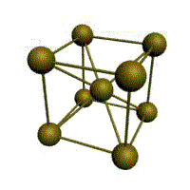
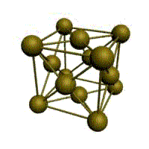
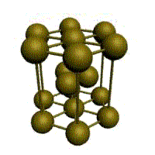
Типы кристаллических решеток
Металлы имеют три типа кристаллических решеток
Кубическая объёмноцентрированная
Кубическая гранецентрированная
Гексагональная объёмноцентрированная

Slide 17
Физические свойства металлов
Металлическая кристаллическая решетка и металлическая химическая связь определяют все наиболее характерные физические свойства металлов.
Металлический блеск
Ковкость и пластичность
Электропроводность теплопроводность

Slide 18
Металлический блеск
Гладкая поверхность металла или металлического изделия имеет металлический блеск, который является результатом отражения световых лучей.
Высокой отражательной способностью обладает ртуть - раньше её использовали для изготовления венецианских зеркал (почему теперь их производство прекратили?), серебро, палладий и алюминий.

Slide 19
Пластичность и ковкость
Пластичность – это способность металлов деформироваться под действием механической нагрузки.
Под внешним воздействием одни слои ионов в кристаллах легко смещаются, как бы скользят друг относительно друга без разрыва связи между ними.
Наиболее пластичны золото, серебро, медь.

Slide 20
Электропроводность и теплопроводность
Обусловлены наличием в металлах подвижных электронов, которые под действием электрического поля приобретают направленное движение.
Лучшие проводники электрического тока серебро, медь, алюминий.

Slide 21
Твердость металлов

Slide 22
Температура плавления

Slide 23
Плотность металлов

Slide 24
Переходные металлы.
Переходные металлы кроме ртути – довольно твердые вещества с устойчивой структурой
Самые используемые в современной промышленности. Довольно устойчивы к воздействию воздуха. Но некоторые все же медленно окисляются Самый известный пример железо.
Золото наоборот демонстрирует феноменальную устойчивость к коррозии

Slide 25
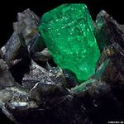
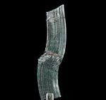
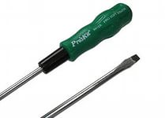
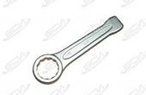
Ванадий
Происхождение
Имя древнесканди-навской богини красоты
Открыт
1830 Н. Г. Сефстрём (Швеция)
Инструменты из хром-ванадиевой стали
Зеленая окраска некоторых изумрудов обусловлена примесью ванадия

Slide 26
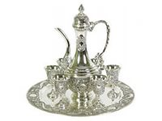
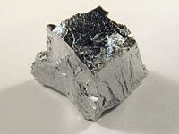
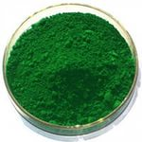
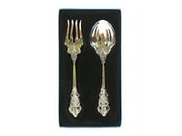
Хром
Происхождение от греч.
крома – цвет окраска
Открыт
1797г Л.Н.Воклен (Франция)
Хром любим художниками за насыщенный зеленый цвет оксида хрома
Хром ключевой элемент нержавеющей стали, где его доля достигает 25%
Чрезвычайно блестящий, поразительно стойкий к коррозии мог бы вытеснить серебро в ювелирном деле, если бы не его низкая стоимость.
Хрому удалось вытеснить серебро только в производстве столовых приборов.

Slide 27
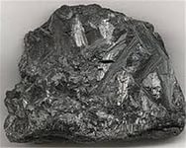
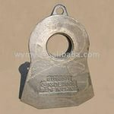
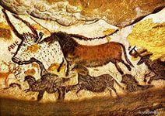
Марганец
происхождение от греч. Манганес (очищающий) по осветляющему действию минерала пиролюзит в процессе варки стекла.
1774г К.В.Шееле,
Т.У.Бергман,
Ю.Г. Ган (Швеция)
Главным образом используется для изготовления сплавов с железом.
Черные пигменты на основе оксида марганца наряду с красным оксидом железа - одни из первых , о которых узнал человек. Изображения старше 17 тысяч лет на стенах пещер выполнены именно ими.

Slide 28
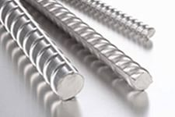
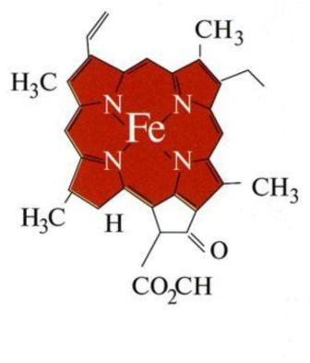
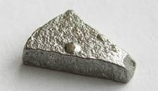
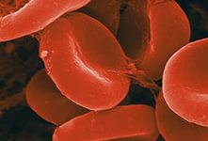
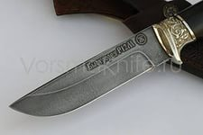
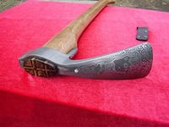
Железо
Единственный химический элемент в честь которого названа историческая эпоха
Происхождение санкр. Гала
(металл, руда)
лат. Ферро – меч
По сей день ни один элемент не может конкурировать с железом по числу и массе полученных из него материалов.
Железо входит в ядро белка гемоглобина , ответственного за перенос кислорода.
Железо легко поддается сварке, литью, ковке, механической обработке, холодной обработке, закалке, притяжке и способности принимать любые формы и обличья, что не доступно никакому другому металлу.

Slide 29
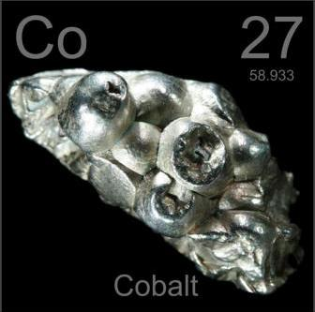
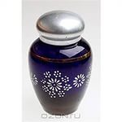
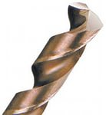
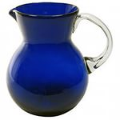
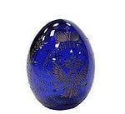
Кобальт
1735г
Г. Брандт (Швеция)
от нем. Кобольд (домовой, гном) по трудности переработки руд металла
Синий цвет стекла обусловлен присутствием следовых количеств соединений кобальта
Используется главным образом для получения легированной стали. Кобальтовая сталь – одна из самых твердых и прочных сплавов для изготовления сверл и фрез.

Slide 30
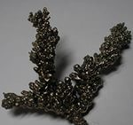
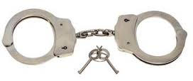
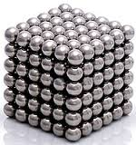
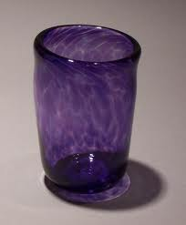
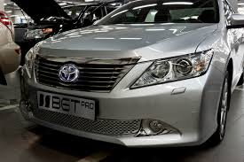
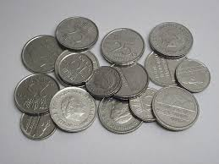
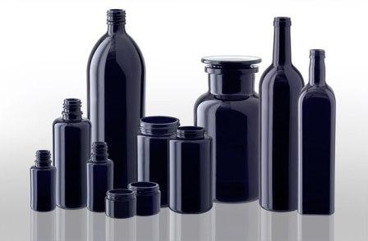
Никель
1751г А.Ф.Кронстедт
(Дания)
В честь злобного духа германской мифологии Никеля.
От нем. никкель сокращенное бранного слова рудокопов.
минерал Никелин (фальшивая медь)
Никелем покрывают железо, чтобы предотвратить ржавление, а также латунь, что бы ее обесцветить. Покрытие автомобильных бамперов.. На каждый бампер наносится около полукилограмма никеля
Важный компонент нержавеющих сталей, производство монет, цветного стекла синего фиолетового и черного

Slide 31
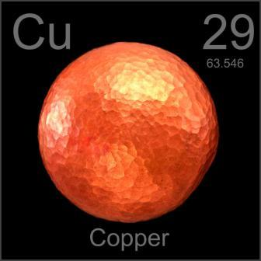
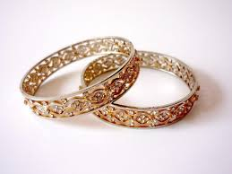
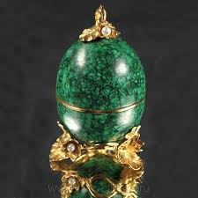
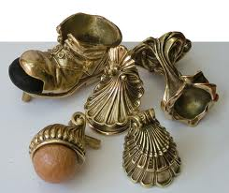
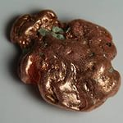
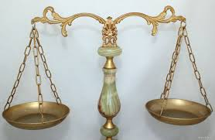
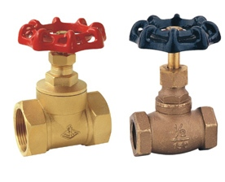
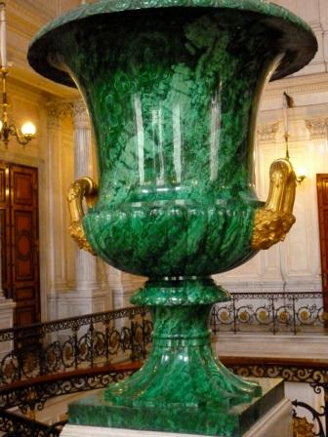
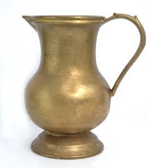
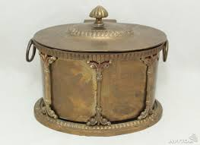
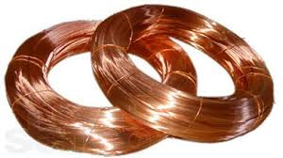
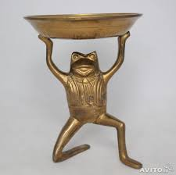
Медь
От лат. Название острова Кипр где добывали медную руду. Русское от древненемецкого «Smida»
металл
Известна с
8700г до н.э.
В природе рождается малахит там где встречаются медные руды
Используется в ювелирном деле,, электрических проводах, водопроводах, монетах.
Медь встречается в самородном состоянии . Один из первых использованных металлов дала название бронзовому веку.

Slide 32
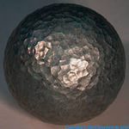
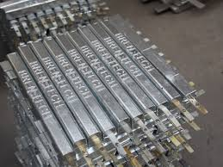
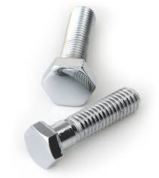
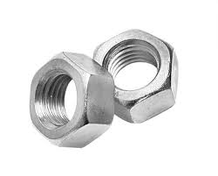
Цинк
Известен как минимум с 400г до н.э.
Происхождение
Белый металл , от арабского харасин металл из Китая
Для защиты стали оцинкованное железо, монеты протекторы.

Slide 33
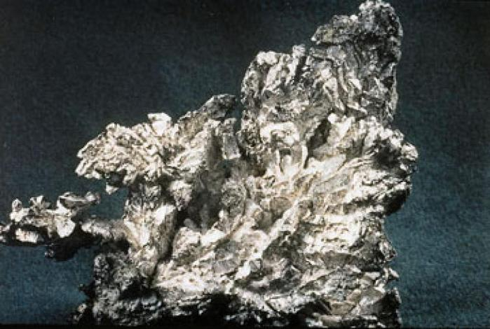
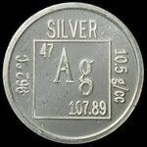
Серебро
от ассиррийского сарпу – светлый
От греческого аргос - белый
Известно L- VL в до н.э.
Серебро было предпочтительнее для изготовления монет,
Более трёх тысяч лет состовляли основу денежного обращения
Материал для высококачествен
ных зеркал
Первый элемент который с древности ассоциировался со славой и богатством
Изготовление украшений посуды
Слитки серебра сейчас широко распространены

Slide 34
Вольфрам
От нем. Волчьи сливки или волчья сажа, поскольку примесь вольфрама мешала добыче олова, « пожирая олово, как волк»
Открыт в 1783г испанскими химиками братьями Фаусто и Хуаном Хосе Элюарами
Нить накаливания в лампах
Вольфрамовая дробь во многих отношениях превосходит свинцовую
Сейчас популярны кольца из карбида вольфрама
Режущие инструменты,
Твердосплав с вольфрамом тверже стали и устойчивее к разрушению
Плотность вольфрама почти как у золота, позолоченный вольфрам самая убедительная подделка под золото
Вольфрам как и свинец поглощает излучения

Slide 35
Золото
одного корня с русск. Желтый,
от лат. Аурора – утренняя заря
Известно с древнейших времен
Платежное средство
Ивелирные изделия
Золото прекрасно. Оно не только окрашено, но и вечно сохраняет свой цвет.

Slide 36
Ртуть
Русское от общеславянского «катиться»,
англ. в честь бога торговли Меркурия по подвижности ртути, латинское «Жидкое как вода»
XX в до н.э.
Термометры, флюорес
центные, газоразрядные лампы детонаторы для взрывчатки
Ртуть накапливается в организме морских животных

Slide 37
Щелочные и щелочно-земельные металлы
Щелочные металлы представляют собой серебристо –белые металлы с низкими температурами кипения и плавления Все щелочные металлы чрезвычайно активны. Хранят их под слоем керосина или в запаянных сосудах
К щелочноземельным металлам относятся кальций, стронций, барий и радий. Д.И.Менделеев включал в это семейство и магний. Их гидроксиды , подобно гидроксидам щелочных металлов растворимы в воде.

Slide 38
Литий
От греч. Литос - камень
Открыт 1817г
Ю. А. Арведсон
(Швеция)
Литий, несмотря на высокую химическую активность, широко используется в производстве потребительских товаров Например литий –ионные аккумуляторы
Соединения лития входит в состав смазок для автомобилей, лекарственных препаратов поддерживающих устойчивое эмоциональное состояние

Slide 39
Натрий
От арабск. Натрон , Натрун - моющее средство.
открыт 1807г
Х.Деви (Англия)
Натрий входит в состав поваренной соли, соды пищевой, производстве мыла и чистящих средств
Лампы наполненные парами натрия эффективны , но свет их неприятен
Ежегодно в мире производится около 200 тонн натрия который применяется на атомных электростанциях и в авиадвигателях в качестве теплоносителя

Slide 40
Калий
От арабск . Аль-кали едкое начало золы морских растений
Оекрыт 1807
Х.Деви (Англия)
Калий содержится в бананах, инжире,
апельсинах винограде, яблоках,
персиках, землянике
Калий минеральный элемент помогает работе нашего организма
ионы калия ответственны за передачу нервных импульсов

Slide 41
Магний
От лат.магнезия альба (белая магнесия)
Открыт 1808г
Х.Деви (Англия)
Магний входит в состав хлорофилла
Конструкционный металл при производстве гоночных автомобилей, самолетов, велосипедов

Slide 42
Кальций
От лат. Калцис- камень, известняк
Открыт 1808г
Х.Деви (Англия)
Кальций относится к элементам необходимым живым организмам, один из основных минеральных компонентов скелета
Мелки сделаны из гипса сульфата кальция, также соединения кальция применяется в строительстве,
скульптуре

Slide 43
Алюминий
Металл третьего периода. Одинаков с бериллием, проявляет амфотерные ( кислотные и основные свойства). В соединениях может находится в составе катионов и анионов
Электронная формула
1s² 2s²2p⁶ 3s² 3p¹

Slide 44
Алюминий
От лат. Алуминис квасцы по содержанию в квасцах
Открыт 1825г Х.Х.Эрстед (Дания)
Применение алюминия в электротехнике
Производств фольги , посуды в машино- авио- ракетостроении
Применение алюминиевых порошков в производстве взрывчатых веществ твердого ракетного топлива, в качестве пигмента в полиграфии

Slide 45
Домашнее задание
§4,5.
§ 6 Заполнить таблицу в тетради.

Slide 46
Спасибо за внимание

